Slide 1
Va a ver una serie de diapositivas cada diapositiva se le presentara durante 20 segundos las diapositivas se le presentaran en el contexto de una historia cada diapositiva estara acompanada por una frase que oira a traves de los altavoces es posible que usted encuentre algunas diapositvas placenteras, otras desagradables y otras las encuentre neutras es importante que usted se concentre y trate de entender las diapositivas la presentacion de las diapositivas durara aproximadamente 3 minutos

Slide 2
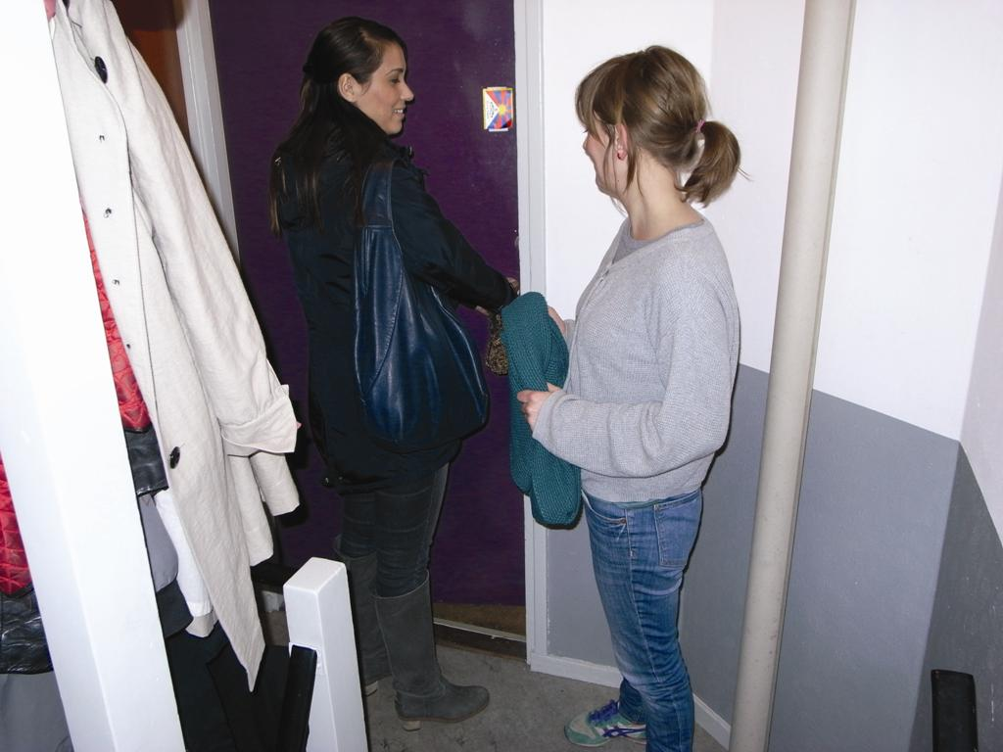


Slide 3


Slide 4
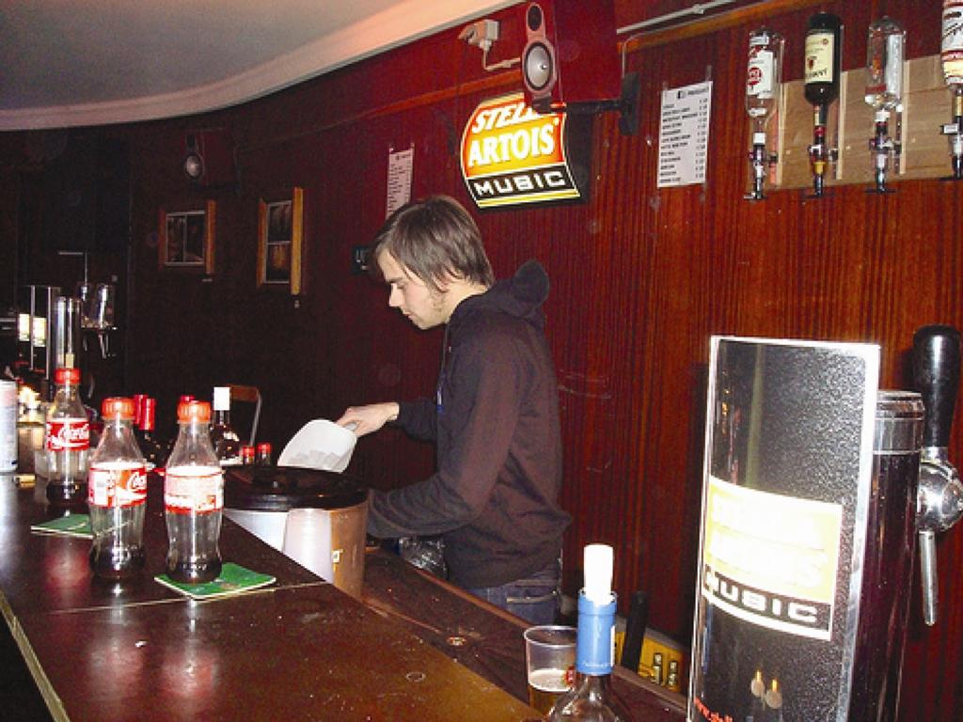

Slide 5
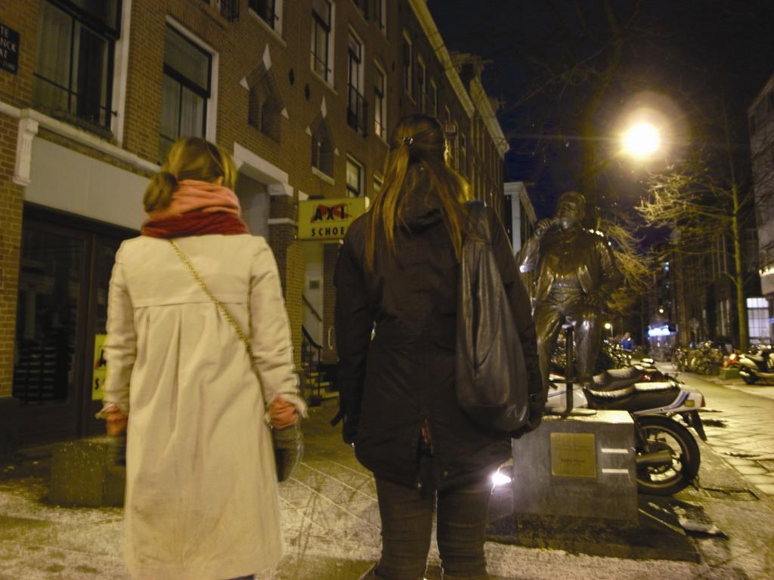

Slide 6


Slide 7
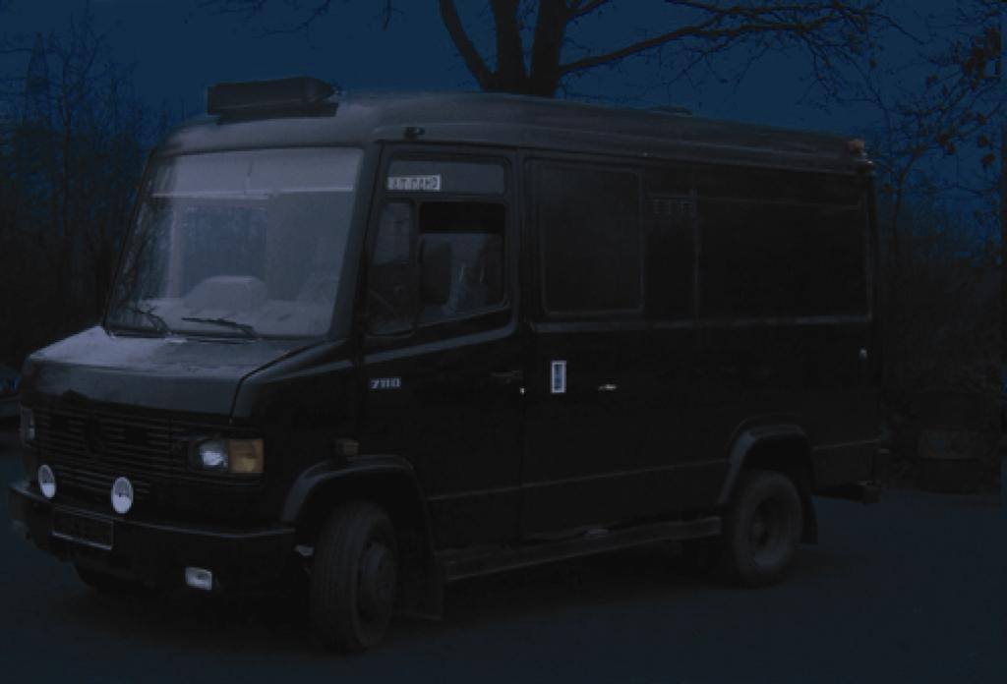

Slide 8
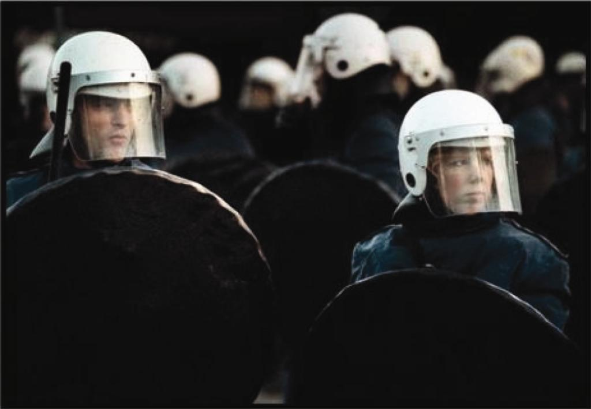

Slide 9


Slide 10


Slide 11
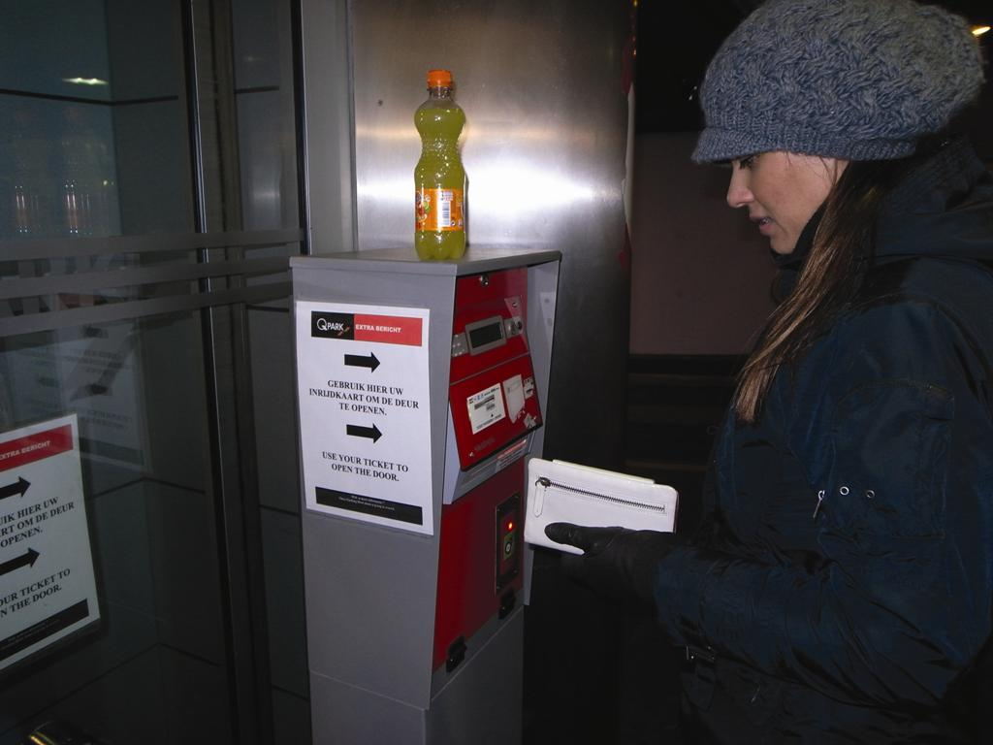

Slide 12


Slide 13
fin

